Slide 1
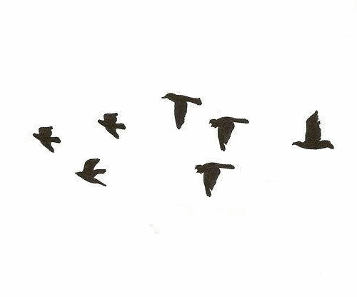
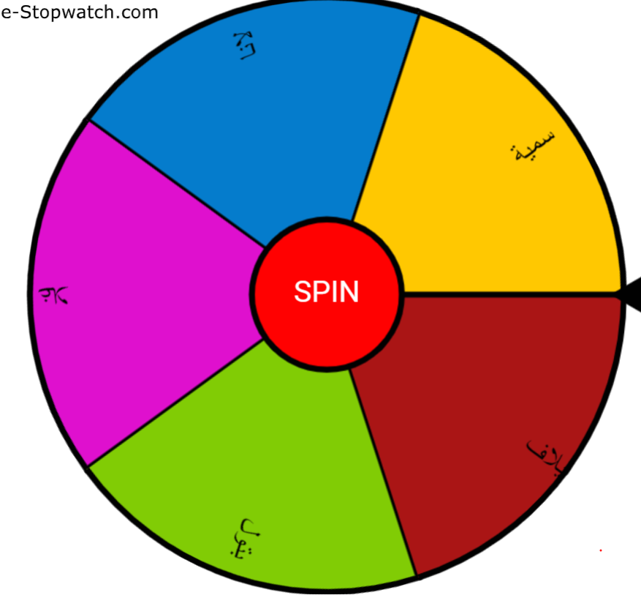
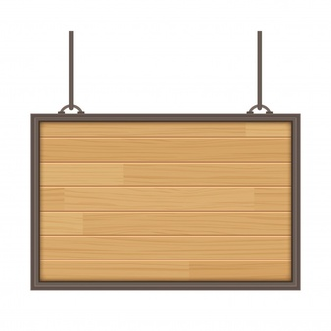
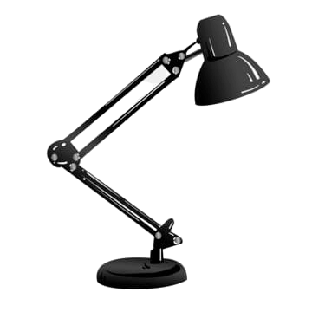
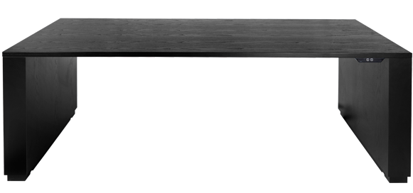
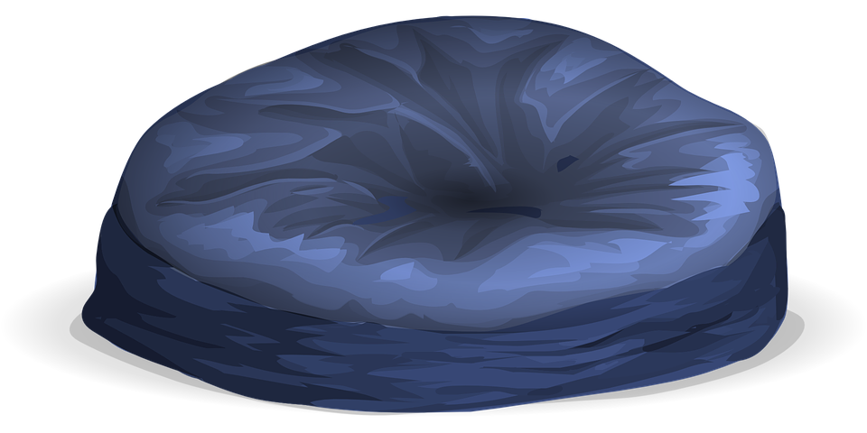
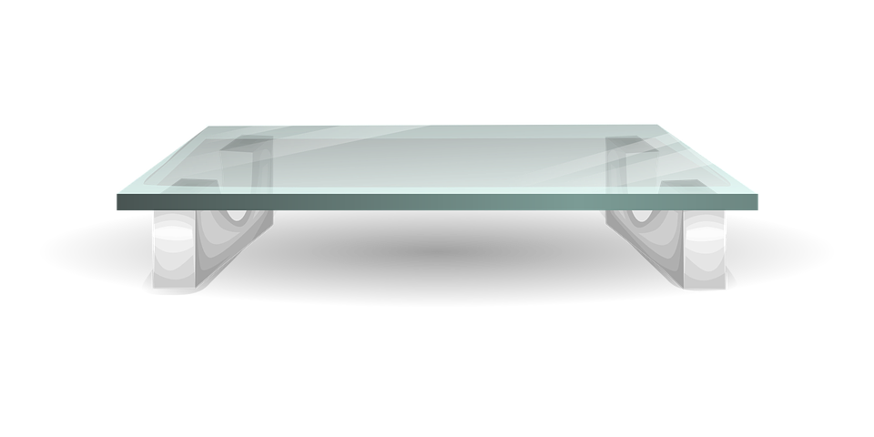
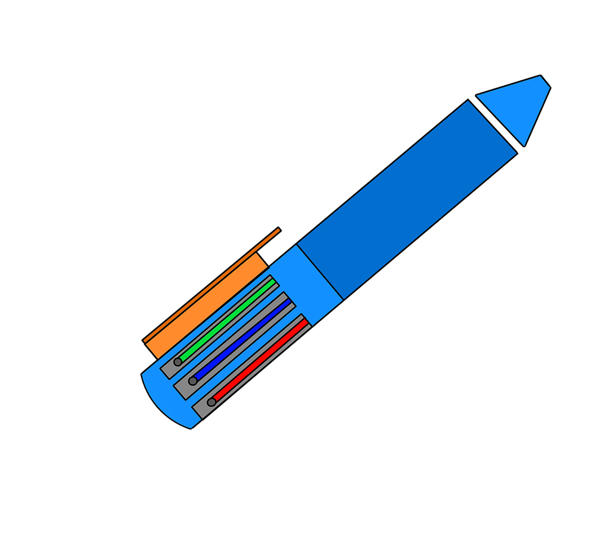
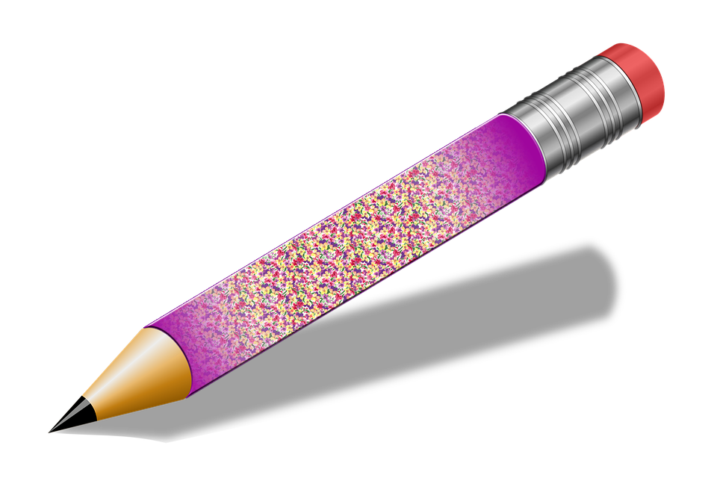

Slide 2
التاريخ / / ١٤٤هـ
رقم الصفحة :
٥-١
علاقات الزوايا والمستقيمات
فكرة الدرس
احدد العلاقات بين الزوايا الناتجة عن قطع مستقيم لمستقيمين متوازيين
جدول التعلم
ماذا نعرف | ماذا سنتعلم | ماذا تعلمنا اليوم

Slide 3
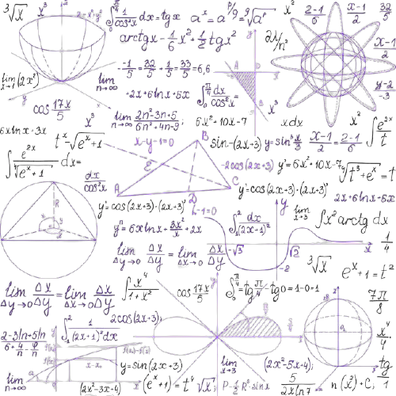
٥-١
علاقات الزوايا والمستقيمات

Slide 4
جدول الضرب
x | ٠ | ١ | ٢ | ٣ | ٤ | ٥ | ٦ | ٧ | ٨ | ٩ | ١٠ | ١١ | ١٢
٠ | ٠ | ٠ | ٠ | ٠ | ٠ | ٠ | ٠ | ٠ | ٠ | ٠ | ٠ | ٠ | ٠
١ | ٠ | ١ | ٢ | ٣ | ٤ | ٥ | ٦ | ٧ | ٨ | ٩ | ١٠ | ١١ | ١٢
٢ | ٠ | ٢ | ٤ | ٦ | ٨ | ١٠ | ١٢ | ١٤ | ١٦ | ١٨ | ٢٠ | ٢٢ | ٢٤
٣ | ٠ | ٣ | ٦ | ٩ | ١٢ | ١٥ | ١٨ | ٢١ | ٢٤ | ٢٧ | ٣٠ | ٣٣ | ٣٦
٤ | ٠ | ٤ | ٨ | ١٢ | ١٦ | ٢٠ | ٢٤ | ٢٨ | ٣٢ | ٣٦ | ٤٠ | ٤٤ | ٤٨
٥ | ٠ | ٥ | ١٠ | ١٥ | ٢٠ | ٢٥ | ٣٠ | ٣٥ | ٤٠ | ٤٥ | ٥٠ | ٥٥ | ٦٠
٦ | ٠ | ٦ | ١٢ | ١٨ | ٢٤ | ٣٠ | ٤٦ | ٤٢ | ٤٨ | ٥٤ | ٦٠ | ٦٦ | ٧٢
٧ | ٠ | ٧ | ١٤ | ٢١ | ٢٨ | ٣٥ | ٤٢ | ٤٩ | ٥٦ | ٦٣ | ٧٠ | ٧٧ | ٨٤
٨ | ٠ | ٨ | ١٦ | ٢٤ | ٣٢ | ٤٠ | ٤٨ | ٥٦ | ٦٤ | ٧٢ | ٨٠ | ٨٨ | ٩٦
٩ | ٠ | ٩ | ١٨ | 27 | ٣٦ | ٤٥ | ٥٤ | ٦٣ | ٧٢ | ٨١ | ٩٠ | ٩٩ | ١٠٨
١٠ | ٠ | ١٠ | ٢٠ | ٣٠ | ٤٠ | ٥٠ | ٦٠ | ٧٠ | ٨٠ | ٩٠ | ١٠٠ | ١١٠ | ١٢٠
١١ | ٠ | ١١ | ٢٢ | ٣٣ | ٤٤ | ٥٥ | ٦٦ | ٧٧ | ٨٨ | ٩٩ | ١١٠ | ١٢١ | ١٣٢
١٢ | ٠ | ١٢ | ٢٤ | ٣٦ | ٤٨ | ٦٠ | ٧٢ | ٨٤ | ٩٦ | ١٠٨ | ١٢٠ | ١٣٢ | ١٤٤

Slide 5
لوحة تعزيز النجوم

Slide 6
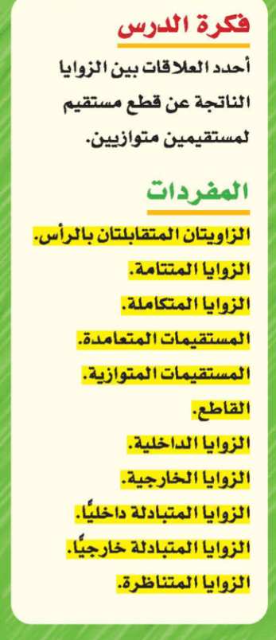
تحقق من فهمك

Slide 8
علاقات الزوايا والمستقيمات
هما زاويتان تقعان في جهتين
مختلفتين من مستقيمين متقاطعين
الزاويتان المتقابلتان بالرأس
زاويتان متقابلتان بالرأس
٢
و
١
٣
٢
١
زاويتان متقابلتان بالرأس
٤
و
٣
٤
الزاويتان المتقابلتان بالرأس متطابقتان

Slide 9
علاقات الزوايا والمستقيمات
هما زاويتان مجموع قياسيهما ^{٥}٩٠
الزاويتان المتتامتان
أ
^{٥}٩٠
=
^{٥}٤٠
+
د ب جـ
+
أ ب د
^{٥}٥٠
=
د
زاويتان متتامتان
د ب جـ
و
أ ب د
^{٥}٥٠
^{٥}٤٠
ب
جـ

Slide 10
علاقات الزوايا والمستقيمات
هما زاويتان مجموع قياسيهما ^{٥}١٨٠
الزاويتان المتكاملتان
^{٥}١٨٠
=
^{٥}١٤٠
+
د ب جـ
+
أ ب د
^{٥}٤٠
=
زاويتان متكاملتان
د ب جـ
و
أ ب د
د
^{٥}١٤٠
^{٥}٤٠
جـ
ب
أ

Slide 11
علاقات الزوايا والمستقيمات
في الشكل المجاور ، . جد قيمة س .
^{٥}٩٠
=
أ ب جـ
^{٥}٩٠
=
أ ب جـ
مثال
زاويتان متتامتان
د ب جـ
و
أ ب د
^{٥}٩٠
=
د ب جـ
+
أ ب د
^{٥}٩٠
=
^{٥}٦٥
+
س
ــ ^{٥}٦٥
ــ ^{٥}٦٥
^{٥}٢٥
س
^{٥}٢٥
=

Slide 12
علاقات الزوايا والمستقيمات
في الشكل المجاور ، جد قيمة س .
=^{٥}١٨٠
أ ب جـ
^{٥}١٨٠
=
أ ب جـ
د
مثال
زاويتان متكاملتان
د ب جـ
و
أ ب د
^{٥}١٨٠
^{٥}١٣٠
س
●
جـ
ب
أ
^{٥}١٨٠
=
د ب جـ
+
أ ب د
^{٥}١٨٠
=
^{٥}١٣٠
+
س
ــ ^{٥}١٣٠
ــ ^{٥}١٣٠
^{٥}٥٠
س
^{٥}٥٠
=

Slide 13
علاقات الزوايا والمستقيمات
جد قيمة س في الشكل التالي :
تحقق من فهمك
^{٥}٣٨
س
زاويتان متكاملتان
س
و
^{٥}٣٨
^{٥}١٨٠
=
س
+
^{٥}٣٨
ــ ^{٥}٣٨
ــ ^{٥}٣٨
^{٥}١٤٢
=
س
^{٥}١٤٢

Slide 14
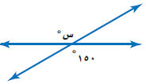
علاقات الزوايا والمستقيمات
جد قيمة س في الشكل التالي :
تحقق من فهمك
س
زاويتان متقابلتان بالرأس
س
و
^{٥}١٥٠
^{٥}١٥٠
^{٥}١٥٠
س
^{٥}١٥٠
=

Slide 15
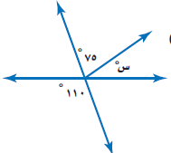
علاقات الزوايا والمستقيمات
جد قيمة س في الشكل التالي :
تحقق من فهمك
و
زاويتان متقابلتان بالرأس
^{٥}١١٠
ل
ل
^{٥}٧٥
س
^{٥}١١٠
=
ل
^{٥}١١٠
=
س
^{٥}١١٠
^{٥}٧٥
+
ــ ^{٥}٧٥
ــ ^{٥}٧٥
^{٥}٣٥
=
س
^{٥}٣٥

Slide 16
علاقات الزوايا والمستقيمات
في الشكل المجاور ، جد قيمة س
مثال
س
و
^{٥}١٥٣
س
^{٥}١٨٠
^{٥}١٥٣
س
+
^{٥}١٥٣
^{٥}١٨٠
=
ــ ^{٥}١٥٣
ــ ^{٥}١٥٣
^{٥}٢٧
=
س
^{٥}٢٧

Slide 17
علاقات الزوايا والمستقيمات
تــــأكـــــــــــــــد
جد قيمة س في الشكل التالي :
زاويتان متقابلتان بالرأس
س
و
^{٥}٩٤
^{٥}٩٤
س
^{٥}٩٤
س
^{٥}٩٤
=

Slide 18
علاقات الزوايا والمستقيمات
تــــأكـــــــــــــــد
جد قيمة س في الشكل التالي :
و
زاويتان متكاملتان
^{٥}٧٦
س
س
^{٥}٧٦
+
س^{٥}
^{٥}١٨٠
=
ــ ^{٥}٧٦
ــ ^{٥}٧٦
^{٥}١٠٤
س
^{٥}١٠٤
=

Slide 19
علاقات الزوايا والمستقيمات
تــــأكـــــــــــــــد
جد قيمة س في الشكل التالي :
و
زاويتان متقابلتان بالرأس
^{٥}١٤٨
ل
^{٥}٧٦
س
ل
^{٥}١٤٨
=
ل
^{٥}١٤٨
=
س
^{٥}١٤٨
^{٥}٧٦
+
ــ ^{٥}٧٦
ــ ^{٥}٧٦
^{٥}٧٢
=
س
^{٥}٧٢

Slide 20
علاقات الزوايا والمستقيمات
ل
ك
يسمى المستقيمان اللذان يتقاطعان بزاوية قائمة
مستقيمان متعامدان
ك ل
يسمى المستقيمان الواقعان في المستوى نفسه ولا يتقاطعان أبدا
ل
مستقيمان متوازيان
ك
ك ل

Slide 21
علاقات الزوايا والمستقيمات
قاطع
يسمى المستقيم الذي يقطع مستقيمين أو أكثر
ل
المستقيم ل قاطع للمستقيمين ع ، ط
٢
١
ع
زوايا داخلية
الزوايا الأربع التي تقع بين المستقيمين تسمى
٣
٤
زوايا داخلية
٦
،
٥
،
٤
،
٣
ط
٦
٥
٧
٨
زوايا خارجية
الزوايا الأربع التي تقع خارج المستقيمين تسمى
زوايا خارجية
٨
،
٧
،
٢
،
١

Slide 22
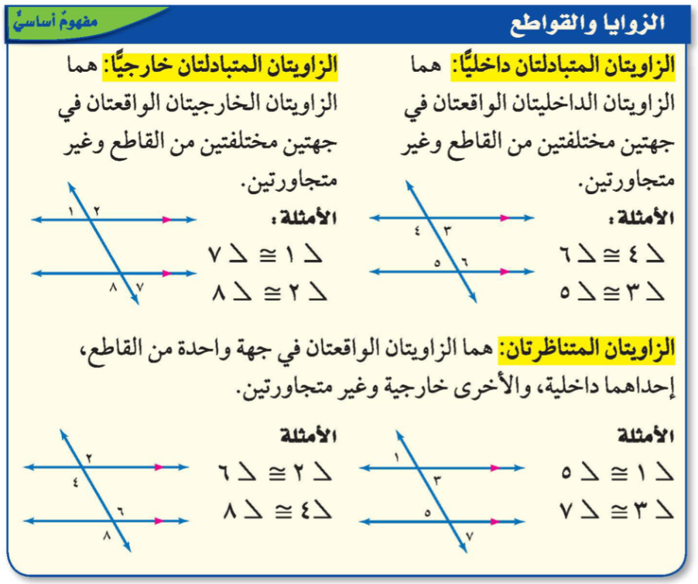

Slide 23
علاقات الزوايا والمستقيمات
ل
الزاويتان المتبادلتان داخليا هما :
ع
١- زاويتان داخليتان .
٤
٣
٢- في جهتين مختلفتين من القاطع .
ط
٥
٦
١- غير متجاورتين .
متبادلتان داخليا
٦
،
٤
متبادلتان داخليا
٥
،
٣
إذا قطع قاطع مستقيمين متوازيين فإن :
≅
٤
متطابقتان
الزاويتين المتبادلتان داخليا
٦

Slide 24
علاقات الزوايا والمستقيمات
ل
الزاويتان المتبادلتان خارجيا هما :
ع
١- زاويتان خارجيتان .
١
٢
٢- في جهتين مختلفتين من القاطع .
ط
١- غير متجاورتين .
٨
٧
متبادلتان خارجيا
٧
،
١
متبادلتان خارجيا
٨
،
٢
إذا قطع قاطع مستقيمين متوازيين فإن :
≅
٢
متطابقتان
الزاويتين المتبادلتان خارجيا
٨

Slide 25
علاقات الزوايا والمستقيمات
ل
الزاويتان المتناظرتان هما :
ع
١
٢
١- احداهما داخلية والأخرى خارجية .
٤
٣
تحقق من فهمك
٢- في جهة واحدة من القاطع .
ط
٥
٦
٨
٧
٣- غير متجاورتين .
متناظرتان
٨
،
٤
متناظرتان
٥
،
١
متناظرتان
٧
،
٣
متناظرتان
٦
،
٢
إذا قطع قاطع مستقيمين متوازيين فإن :
≅
١
متطابقتان
الزاويتين المتناظرتان
٥

Slide 27
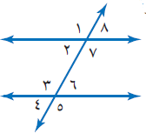
علاقات الزوايا والمستقيمات
صنف أزواج الزوايا التالية إلى متبادلة داخليا أو متبادلة خارجيا أو متناظرة :
الزوايا | التصنيف
متبادلتان خارجيا
٨
و
٤
متناظرتان
٧
و
٥
متبادلتان داخليا
٧
و
٣
٨
و
٦
متناظرتان

Slide 28
علاقات الزوايا والمستقيمات
صنف أزواج الزوايا التالية إلى متبادلة داخليا أو متبادلة خارجيا أو متناظرة :
تدرب
الزوايا | التصنيف
٣
٤
و
١
٢
متناظرتان
٤
٢
٧
٨
٥
٦
متبادلتان داخليا
٦
و
٣
متناظرتان
٣
و
١
٨
و
١
متبادلتان خارجيا

Slide 29
متناظرتان
متبادلتان خارجيا

Slide 30
^{٥}٦٣
=
٧
^{٥}١١٧
^{٥}١٨٠ – ^{٥}٦٣ =
=
٤

Slide 31
متبادلتان داخليا
٢
=
٦
^{٥}١٢٢
=
٨
^{٥}٥٨
^{٥}١٨٠ – ^{٥}١٢٢ =
=
٢
ق
١
^{٥}٥٨
٦
=
=
الزاويتان المتقابلتان بالرأس متطابقتان

Slide 32
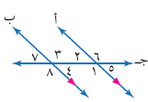
علاقات الزوايا والمستقيمات
تدرب ، وحل المسائل
استعمل الشكل المجاور في حل الأسئلة الواردة في الجدول :
السؤال | الإجابة
٥
متناظرة مع
^{٥}٤٣
٤ =
٣
متبادلة داخليا مع
^{٥}١٣٥
١ =
٨
متبادلة خارجيا مع
^{٥}١٢٦
٦ =

Slide 33
متناظرتان
٢
=
١
متكاملتان
^{٥}١٤٠
^{٥}١٨٠ – ^{٥}٤٠ =
=
٢
ق
١
^{٥}١٤٠
=
٢
=

Slide 34
علاقات الزوايا والمستقيمات
في الشكل المقابل : ،
الزاويتان ٢ ، ٨
متبادلتان خارجيا
الزاويتان 2 ، 3
متكاملتان
مجموعهما ⁵180
الزاويتان 2 ، 5
متناظرتان
الزاويتان 3 ، 6
متبادلتان داخليا
٢ = ^{٥}١٢٠
ق
ع ط
٨
ق
،
٦
ق
،
٥
ق
،
٣
ق
احسب :
متساويتان
مثال
متساويتان
متساويتان
ل
متكاملتان
^{٥}٦٠
^{٥}١٨٠ – ^{٥}١٢٠ =
=
٣
ق
ع
٢
١
٣
٤
متناظرتان
^{٥}١٢٠
=
٥
ق
=
٢
ق
ط
٥
٦
متبادلتان داخليا
^{٥}٦٠
=
٦
ق
=
٣
ق
٧
٨
متبادلتان خارجيا
^{٥}١٢٠
=
٨
ق
=
٢
ق

Slide 35
علاقات الزوايا والمستقيمات
تدرب ، وحل المسائل
جد قيمة س في الشكل التالي :
زاويتان متكاملتان
س
و
^{٥}٧٧
س
^{٥}٧٧
^{٥}١٨٠
=
س
+
^{٥}٧٧
ــ ^{٥}٧٧
ــ ^{٥}٧٧
^{٥}١٠٣
=
س
^{٥}١٠٣

Slide 36
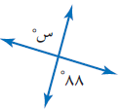
علاقات الزوايا والمستقيمات
تدرب ، وحل المسائل
جد قيمة س في الشكل التالي :
س
زاويتان متقابلتان بالرأس
س
و
^{٥}٨٨
^{٥}٨٨
^{٥}٨٨
س
^{٥}٨٨
=

Slide 37
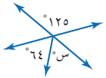
علاقات الزوايا والمستقيمات
تدرب ، وحل المسائل
جد قيمة س في الشكل التالي :
و
زاويتان متقابلتان بالرأس
^{٥}١٢٥
ل
^{٥}١٢٥
^{٥}١٢٥
=
ل
^{٥}٦٤
س
ل
=
س
^{٥}١٢٥
^{٥}٦٤
+
ــ ^{٥}٦٤
ــ ^{٥}٦٤
^{٥}٦١
=
س
^{٥}٦١

Slide 38
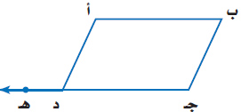
علاقات الزوايا والمستقيمات
تدرب ، وحل المسائل
نستبدل أ د هـ بـ د أ ب
يمثل الشكل المجاور متوازي الأضلاع أ ب جـ د ، إذا مد الضلع جـ د
إلى النقطة هـ استنتج العلاقة بين د أ ب ، أ د جـ . برر إجابتك .
متبادلتان داخليا
أ د هـ
و
د أ ب
≅
أ د هـ
د أ ب
د أ ب
لأنهما تقعان على مستقيم واحد
^{٥}١٨٠
=
أ د جـ
+
أ د هـ
لأن مجموعهما = ^{٥}١٨٠
متكاملتان
أ د جـ
و
د أ ب
أ ي أن :

Slide 39
علاقات الزوايا والمستقيمات
تدرب على اختبار
جد قيمة س في الشكل التالي :

